Slide 1
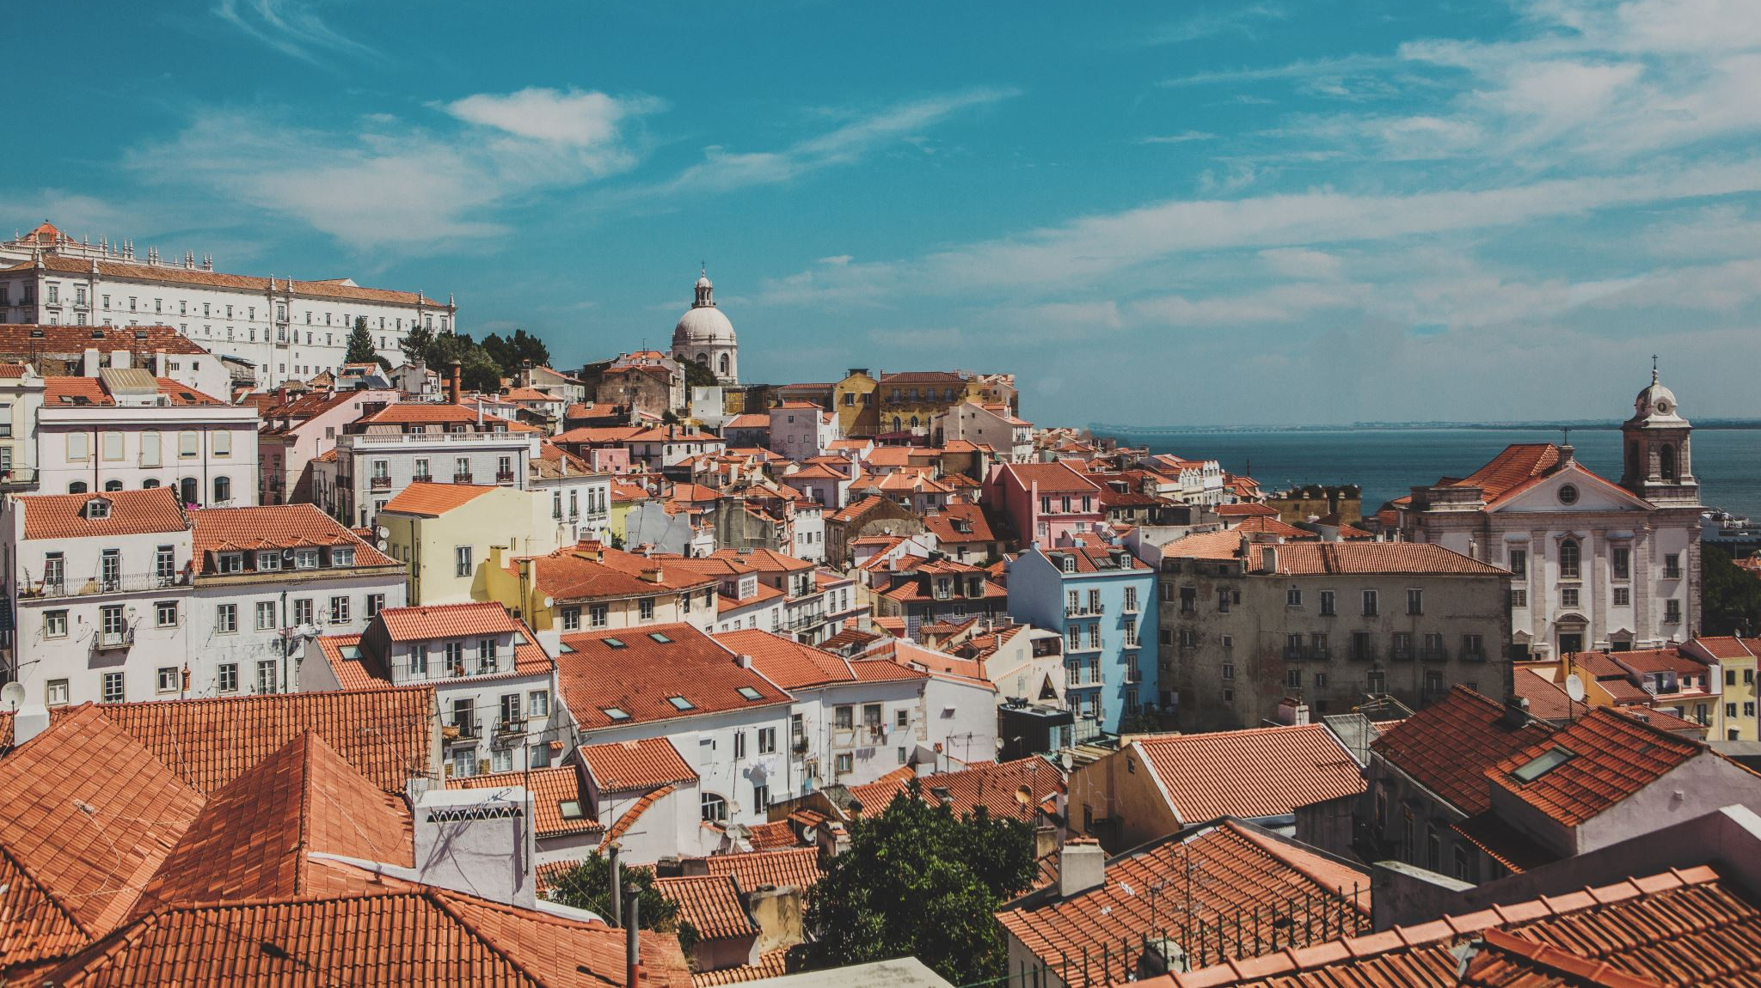
Les Stad en wijk
Maandag 16-12-2024

Slide 2

Programma
Doelgroepen in de wijk en participatie
Verdieping Mijn Onderneming

Slide 3

Blok 1: theorie
De doelgroepanalyse in het sociale werkveld gaat specifiek over de doelgroep waarmee je aan de slag gaat.
Altijd dus met een maatschappelijke opdracht om een specifiek doel op het gebied van de sociale of fysieke leefbaarheid te bereiken.

Slide 4
Doelgroepanalyse
In een doelgroepenanalyse breng je in kaart wie je doelgroepen precies zijn. Je noteert bijvoorbeeld:
demografische gegevens,
opleiding,
werk en inkomen,
gezondheidsfactoren,
fysieke omgeving,
cultuur,
interesses,
wensen en behoeften,
enzovoort.
Voor je analyse maak je een selectie van de relevante parameters.
De informatie over je doelgroep kan je via verschillende methoden verkrijgen: deskresearch, interviews, enquêtes, observatie, evaluaties, groepsinterviews, discussiebijeenkomsten.

Slide 5
Wat moet er in een doelgroepanalyse; passend bij de opdracht / het doel ervan:
Demografische kenmerken
Geografische kenmerken
Sociaaleconomische kenmerken
Psychografische kenmerken
Methodisch aanpakken!
https://www.sallandcommunicatie.nl/blog/marketingcommunicatie/23-doelgroepanalyse-maken-in-10-stappen
Notes:
Demografische kenmerken
Geografische kenmerken
Sociaaleconomische kenmerken
Psychografische kenmerken

Slide 6
Doelgroepen
Gebaseerd op inkomen:
Met volle baan
Met parttime baan
Modaal inkomen
Minimum inkomen
Met uitkering
Zonder inkomen
Gebaseerd op leeftijd:
Jonge kinderen
Kinderen in basis schoolleeftijd
Tieners
Jongeren
Volwassenen
Ouderen
Gebaseerd op culturele verschillen:
Land van herkomst
Taal
Godsdienst
Integratie
Probleem gericht;
Psychische problemen
Financiële problemen
Leerproblemen
Relatie problemen
Opvoedproblemen

Slide 7
Maak een plan voor je doelgroepanalyse:
1. Doel van je analyse
2. Bepaal wat je wilt weten!
3. Hoe wil jij de informatie boven tafel krijgen?
4. Welke informatie heb je al?
5. Welke bronnen ga jij raadplegen?
6. Maak eventueel deelvragen
7. Verzamelen van informatie
8. Filter de belangrijke informatie en maak eventueel nieuwe deelvragen
9. Herschrijf de informatie
10. Maak de conclusie
Zie ook de reader op wiki over doelgroepanalyse

Slide 8

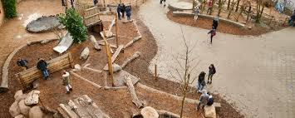
Leeftijdskenmerken
Hobby en interesse
Leeftijd
Sociaaleconomische achtergrond
Doelgroep
wijkbewoners
Culturele achtergrond
Ondernemers
subsidieverstrekkers
School
Stadstuin
Samenwerkingspartners
Woningbouwvereniging

Slide 9

Aan de slag met een opdracht!
Notes:
Iedere student krijgt eigen casus om dit plan op toe te passen > Zie Opdracht Doelgroepanalyse

Slide 10
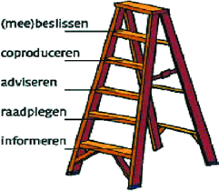
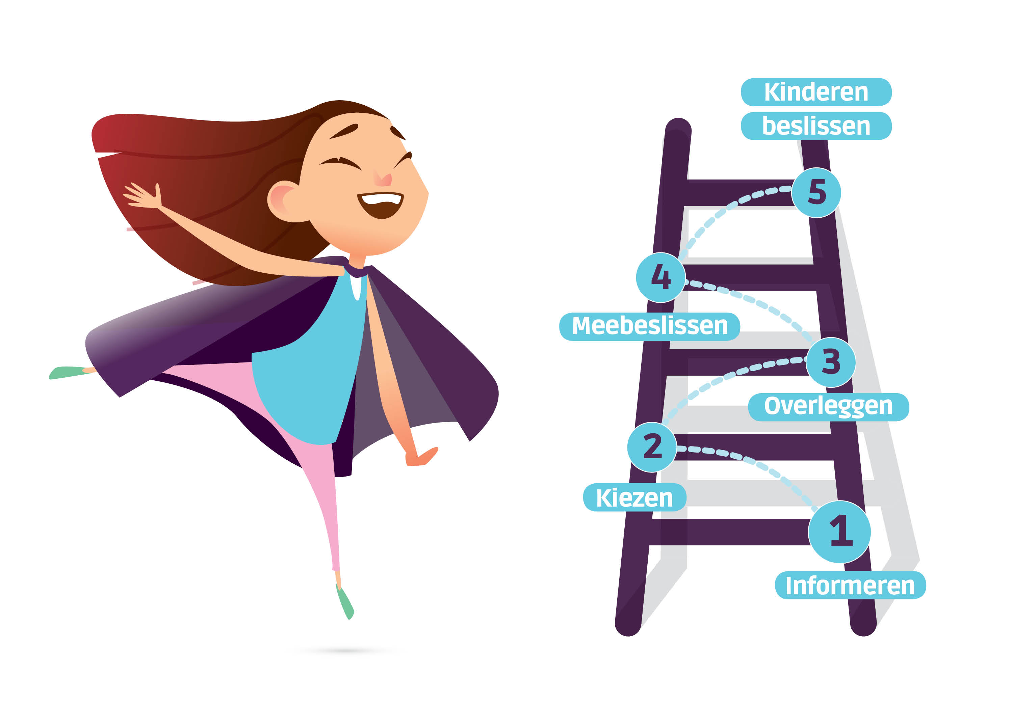
Participatie

Slide 11
Participatie; even praktisch!
Iedereen kiest een casus uit je stage waarbij de participatie van de kinderen, deelnemers, jongeren etc. verbeterd kon worden. Schrijf die op je A3.
Welke trede van de participatieladder kies je?
Neem de Participatiewaaier erbij (op wiki)
Welke participatievorm past bij jouw casus?
Help elkaar om tot een keuze te komen
Bouw de vorm om.
Werkvormen
Notes:
Hier hoort de participatiewaaier bij met werkvormen
Terug naar de opdracht van net: welke vormen zouden bij de 3 opdrachten passen?

Slide 12
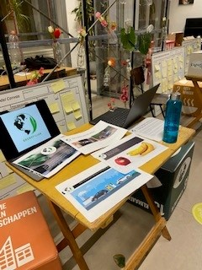
2. Verdieping op jullie onderneming
Sociaal
Fysiek
Doelgroep
Leefomgeving
MVO
Sociale onderneming

Slide 13

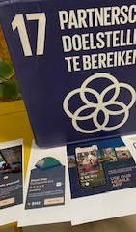
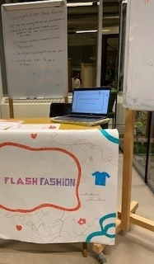

Slide 14
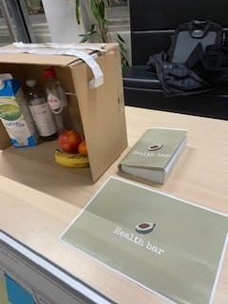
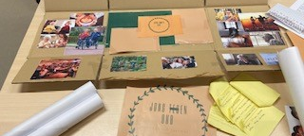
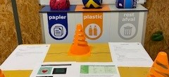

Slide 15
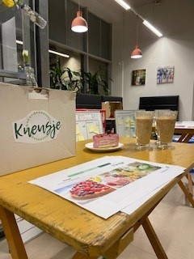

Slide 16
Fijne middag nog!

